Slide 1
参考様式（ビジネスイメージ・ロードマップ）
1
ビジネスイメージ
  ＜提供価値＞
  XX
  ＜対象＞
  XX
  ＜収益が得られるストーリー＞
  XX
  ＜将来的な発展性＞
  XX
<マーケティングモデル（サービス利用のユーザー行動モデル）>
このサービスが提供する価値は何か？
Attention
Interest
Desire
Memory
Action
XX
XX
XX
XX
XX
その価値は誰に提供されるか？
ユーザ目線で記載
・どのような持続的なビジネスモデルを目指すのか？
・どのような価値提供を通して、利用者の行動変容及び健康促進に貢献するか？
＜提供スキーム＞
ステークホルダーとサービスの提供スキームを記載（できる限り図示）
将来的な他サービスとの連携による自社サービスの高度化

Slide 2
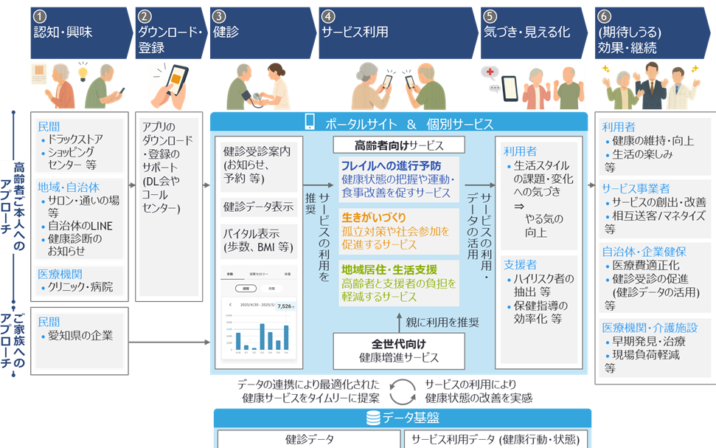
参考様式（ビジネスイメージ・ロードマップ）
2
サービスデザインのジャーニーにおいて、当該サービスが寄与できる箇所をプロット
ポータル・データ基盤への貢献・活用
<ポータル>
  XX
  XX
右図でプロットした個所において、貢献できる内容を説明
<基盤>
  XX
何のデータを提供又は受信することで、どのようなデータ連携が可能となるか、考えられるユースケースを記載

Slide 3
参考様式（ビジネスイメージ・ロードマップ）
3
実現に向けたステップ
～2025年度
2026年度
2027年度
2028年度
2029年度～
年度末の目標
Ex)サービスの基本機能が完成している
Ex)機能・UIがユーザーに受け入れられている
Ex)継続利用に向けた付加機能が受け入れられている
Ex)収益が上がり、自立的にサービス提供できている
Ex)事業拡大
想定ユーザー数
主なマイルストーン
アクションプラン
年度末の目標を達成するための具体的な計画を記載

